Slide 1


Slide 2
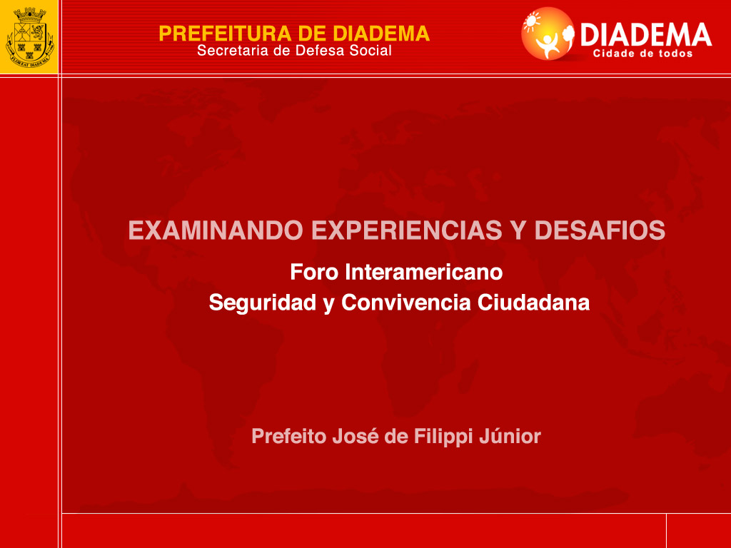

Slide 3
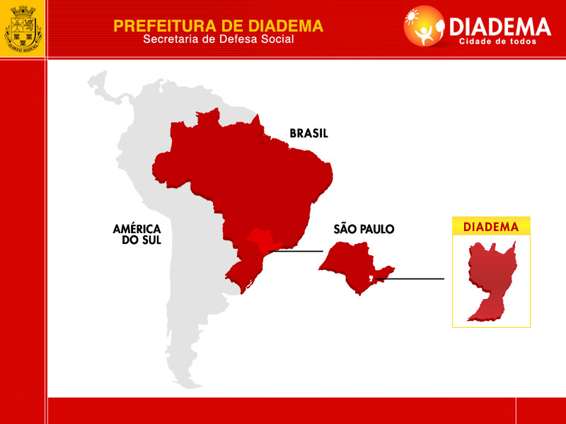

Slide 4
DIADEMA
Cidade industrial: 1.500 fábricas
Parte da região metropolitana da cidade de São Paulo
População: 383.600
Área total: 30.7 km²
Densidade demográfica/km² : 12.496 hab/km² (2º maior do país)
Taxa de desemprego: 21.23 % 2001
15.70 % 2005

Slide 5
HISTÓRICO
Entre 1995 e 1998
Crescimento populacional de Diadema – 3,4%
Crescimento de homicídios em Diadema – 49%
Em 1999
Média mensal de homicídios – 31,2
Em junho – 41 homicídios
Diadema cidade mais violenta do Brasil!

Slide 6
HISTÓRICO
Em 2000
Diadema 1º lugar no ranking das 10 cidades
mais violentas do Estado de São Paulo.
ANO | POSIÇÃO
2000 | 1º
2001 | 3º
2002 | 6º e 9º
2003 | 13º
2004 | 18º

Slide 7
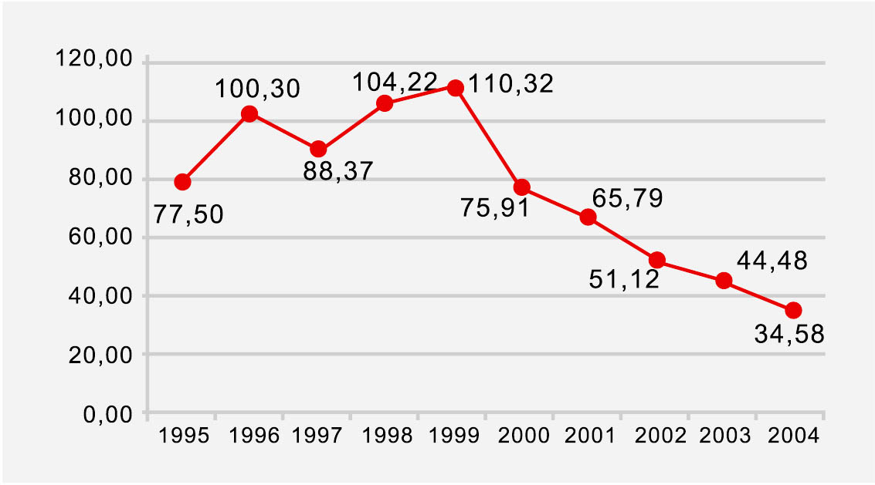
CASOS DE HOMICÍDIO – Taxa por 100.000 habitantes

Slide 8
CASOS DE HOMICÍDIOS - Taxa por 100.000 habitantes
PERÍODO DE JANEIRO A AGOSTO
80
70
70,86
64,76
63,37
60
50
55,03
51,40
40
46,26
39,89
30
34,32
20
24,00
17,89
10
0
1996 1997 1998 1999 2000 2001 2002 2003 2004 2005

Slide 9
ESTRATÉGIAS E AÇÕES
Criação da Secretaria de Defesa Social
A partir de 2001
Prefeitura de Diadema encara o problema da violência urbana implantando medidas de segurança e prevenção ao crime.
Ação: Mapeamento da criminalidade e análise dos dados

Slide 10
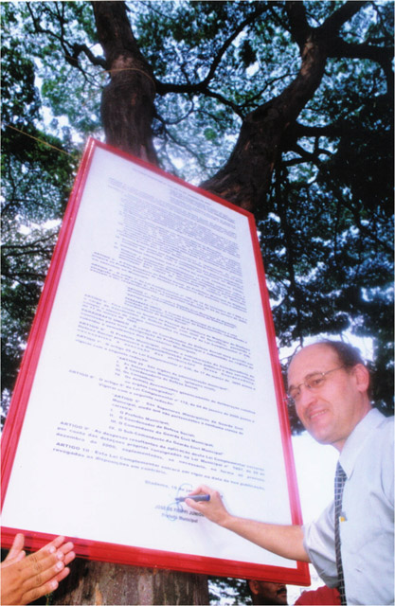
A criação da Secretaria de Defesa Social.

Slide 11
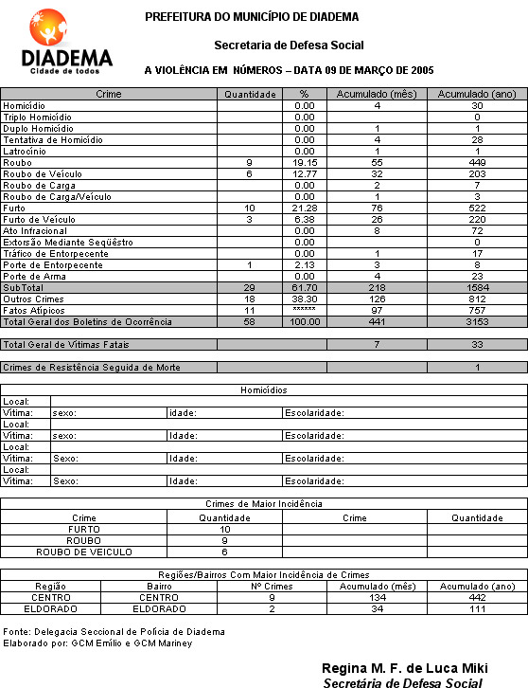
O mapeamento de todas as ações criminosas da região.

Slide 12
ESTRATÉGIAS E AÇÕES
PROJETO ADOLESCENTE APRENDIZ
Criado em março de 2001;
Jovens de 14 e 15 anos, moradores de áreas de risco social;
Aulas de cidadania e orientações sobre o mundo do trabalho;
Bolsa mensal de R$ 65,00;
Parceria com empresas – estágios;
Exigência: freqüentar a escola regular.
Até 2004, foram atendidos 4.500 adolescentes.
Em 2005, 1.200 jovens inscritos em 12 núcleos habitacionais

Slide 13
ESTRATÉGIAS E AÇÕES
PROJETO ADOLESCENTE APRENDIZ
Resultados
Redução de homicídios entre jovens de 16 a 20 anos
1º semestre 2001 | 1º semestre 2005 | Redução
35 | 05 | 85,71%
Redução de jovens com privação de liberdade - FEBEM
2001 | 2005 | Redução
156 | 88 | 44%

Slide 14
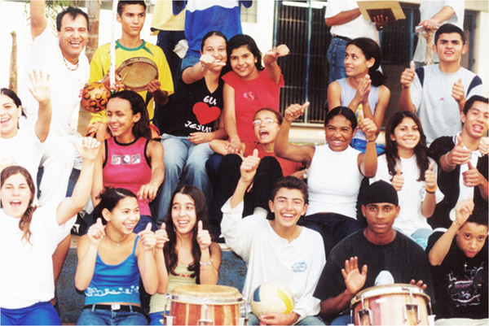
Projeto Adolescente Aprendiz.

Slide 15
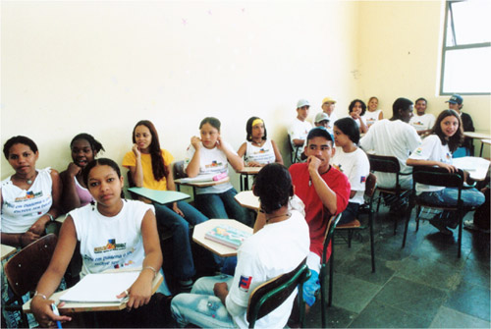
Projeto Adolescente Aprendiz.

Slide 16
ESTRATÉGIAS E AÇÕES
LEI DE FECHAMENTO DE BARES
Criada em julho de 2002;
Restrição das 23h00 às 6h00;
27 estabelecimentos com autorização de funcionamento;
Exigências: segurança particular, isolamento acústico, não estar em
área de ocorrência criminal;
Programa Diadema Legal – fiscalização permanente, com 50 pessoas
Disque-denúncia – 0800 7700 5550
Aprovação de 93% da população

Slide 17
ESTRATÉGIAS E AÇÕES
LEI DE FECHAMENTO DE BARES
Resultados
Redução de 70% no índice de homicídios – 2001/2004;
Segundo o Pacific Institute for Reserch and
Evaluation, em dois anos, a Lei contribuiu para salvar 273 vidas;
Em maio de 2005 - 04 homicídios - menor número dos últimos 10 anos;
Diadema - 24 dias consecutivos sem homicídios.

Slide 18
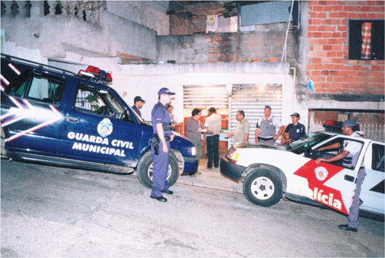
O fechamento de todos os estabelecimentos que vendem bebida alcoólica das 23h às 6h.

Slide 19
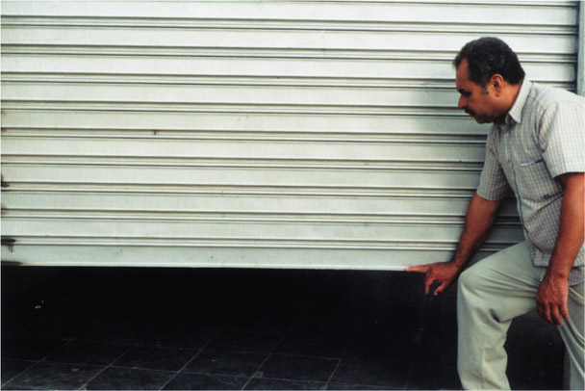
O fechamento de todos os estabelecimentos que vendem bebida alcoólica das 23h às 6h.

Slide 20
ESTRATÉGIAS E AÇÕES
CONSELHO MUNICIPAL DE SEGURANÇA
Criado em 2001;
Planejamento participativo;
14 membros – 7 poder público e 7 sociedade civil;
Reunião mensal – toda primeira 4ª feira do mês;
Gestão do Fundo Municipal de Segurança;
Ações integradas: Operação Centopéia, Anjos do Quarteirão, Câmeras de Monitoramento.

Slide 21
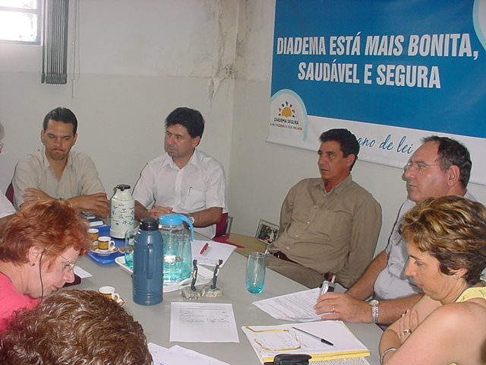
O Conselho Municipal de Segurança e Combate ao Crime.

Slide 22
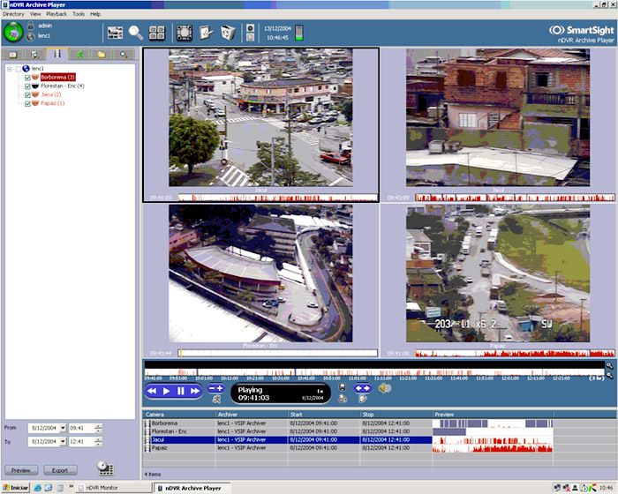
Vigilância 24 horas.

Slide 23
ESTRATÉGIAS E AÇÕES
POLICIAMENTO
COMUNITÁRIO E PREVENTIVO
Guarda Civil Municipal – aumento de 70% do efetivo;
Trabalho integrado com as polícias Militar e Civil;
Resultados:
Operação Centopéia:
  Blitz diárias. Apreensão de 2 mil motos.
Operação Anjos do Quarteirão:
  Polícia cidadã circulando a pé, de bicicletas, de motos e carros
  Redução de 60% nos índices de criminalidade nos bairros.

Slide 24
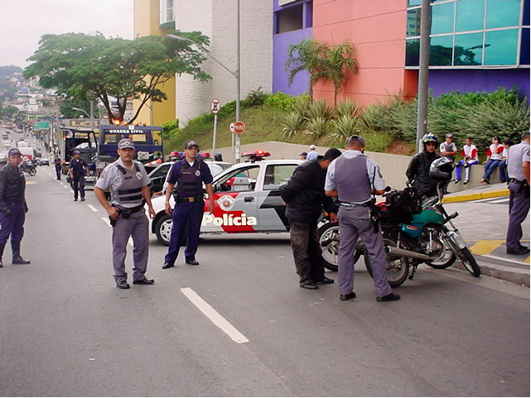
A integração das forças policiais na cidade.

Slide 25
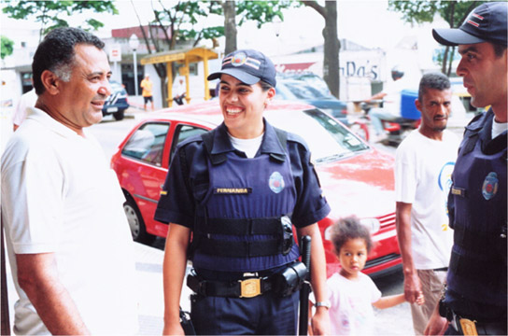
Anjos do Quarteirão.

Slide 26
ESTRATÉGIAS E AÇÕES
TRÊS IMPORTANTES CAMPANHAS
1. Conscientização e Prevenção ao Uso e Abuso de Álcool e Drogas
Atuação na rede pública e particular de educação;
1.100 crianças participaram em 2004;
Em 2005, 1.200 crianças envolvidas até agora;
GCMs também trabalham com os jovens do Projeto Adolescente Aprendiz. 1. 200 novos multiplicadores.

Slide 27
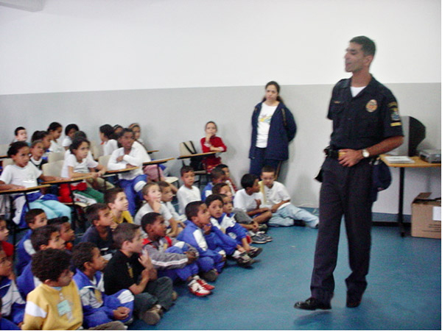
Campanha de conscientização e prevenção ao uso de álcool e drogas.

Slide 28
ESTRATÉGIAS E AÇÕES
TRÊS IMPORTANTES CAMPANHAS
2. Desarmamento infantil
Em 2005, a Prefeitura realizou a 4ª edição da campanha;
12.500 armas de brinquedos trocadas por gibis e revistas infantis;
Lei que proibi venda de armas de brinquedos similares a de
verdade.
Os comerciantes da cidade não vendem mais armas de brinquedos.

Slide 29
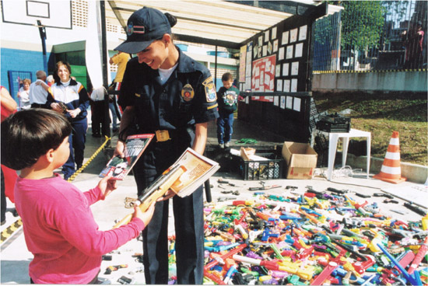
Campanha de desarmamento infantil.

Slide 30
ESTRATÉGIAS E AÇÕES
TRÊS IMPORTANTES CAMPANHAS
3. Desarmamento Efetivo
1ª cidade brasileira a realizar convênio com a Polícia
Federal.
1.500 armas entregues.
Participação de centenas de mulheres.
Diadema foi a cidade que mais recolheu armas na Região do
ABCD

Slide 31
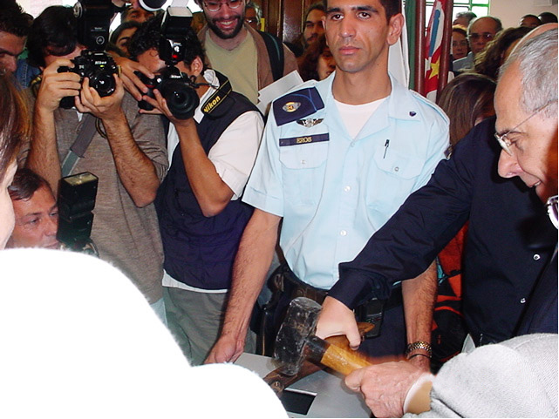
Campanha de desarmamento real.
Presença do Ministro da Justiça, Márcio Thomaz Bastos.

Slide 32
NOVOS DESAFIOS
2º PLANO DE SEGURANÇA - 2005
17 compromissos discutidos e aprovados com a população.
Destaques:
1. Reduzir ainda mais o número de homicídios.
Desafio: Aprimorar a investigação. Todos os casos de homicídios analisados;
  Envolver Ministério Público e Poder Judiciário.
2. Políticas inovadoras de prevenção da violência voltadas para a juventude.
  Desafio: Aumentar em 80% o número de jovens no Projeto
  Adolescente Aprendiz.
  Combater a venda de bebidas alcoólicas para menores.
3. Combater a violência intrafamiliar.
Desafio: Reduzir a sub-notificação dos casos de violência.
  Consolidar a Rede de atendimento e apoio às vítimas de Violência.

Slide 33
NOVOS DESAFIOS
2º PLANO DE SEGURANÇA - 2005
4. Colaborar nas ações de combate ao tráfico de drogas.
Desafio: Identificar e fechar os pontos de tráfico de drogas.
Criar canais alternativos e seguros de denúncia.
5. Desarmamento
Desafio: Continuar estimulando a entrega voluntária de armas.
Criar Comitê Municipal pelo desarmamento.
6. Difundir a Cultura da Paz
Desafio: Criar o mediador de conflitos em Núcleos
Habitacionais

Slide 34
DIADEMA – UM LUGAR MELHOR PARA SE VIVER!
Destaques
  GERAÇÃO DE EMPREGOS
    Em 2004
    Diadema lidera ranking de empregos no Estado - 10,54%
    Saldo positivo de 11,08% na variação de empregos.
    Índice melhor que a média nacional de 6,55%.
    Foram gerados, aproximadamente, 8 mil empregos.
Fonte: Ciesp e Caged

Slide 35
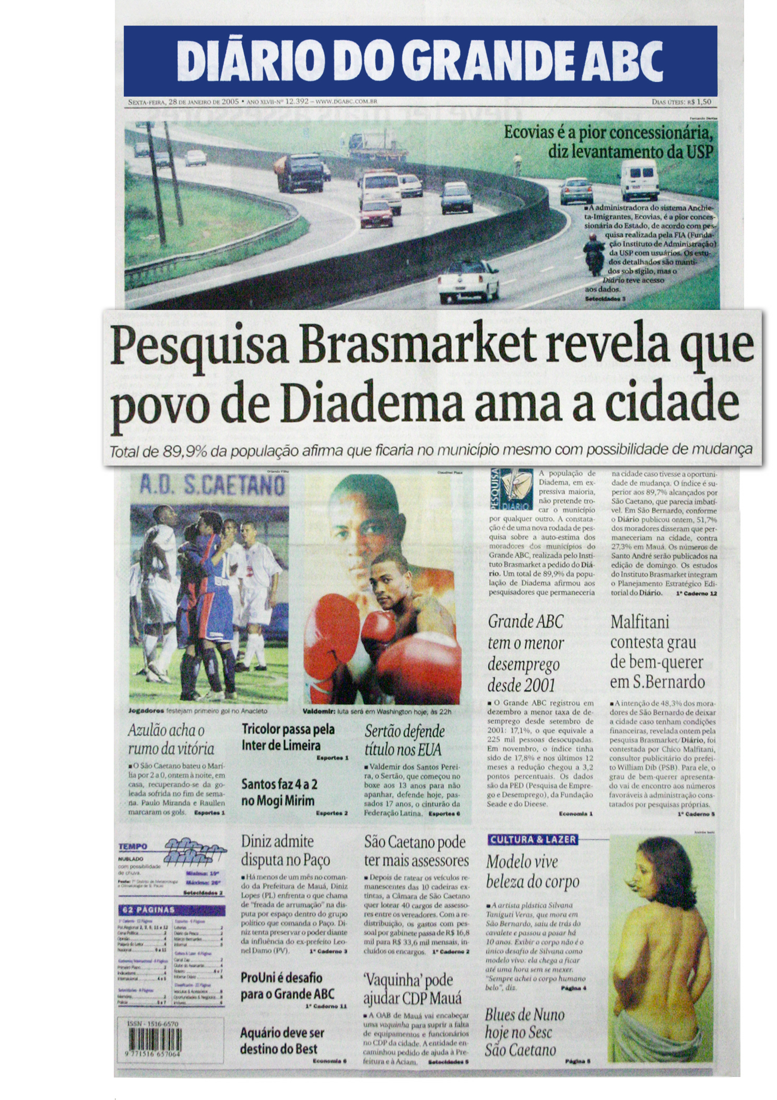
DIADEMA – UM LUGAR MELHOR PARA SE VIVER!

Slide 36
DIADEMA – UM LUGAR MELHOR PARA SE VIVER!
Destaques
90% da população ama Diadema e não trocaria de cidade.
Orgulho de viver em Diadema.
Resgate da auto-estima.

Slide 37
José de Filippi Junior - Prefeito
WWW.DIADEMA.SP.GOV.BR
Colômbia, 13 de setembro de 2005

